Slide 1
面向FPGA的软硬件结合 异步状态机接口设计与实现
中期报告
计01 蒋嘉铭

Slide 2
问题背景
不同的计算器件对应不同的使用场景, 为了高效运算需要同时使用多种器件
所谓 “异构计算”, 现有的 opengl 仅支持 CPU+GPU 协作
但 CPU+FPGA 由于时序同步等问题, 难度较大, FPGA 中调用 CPU 是一个创新方向
需要高效的, 最好是对用户透明的上下文切换, 解放开发者

Slide 3
应用场景
结合 CPU 和 FPGA 需要开发者同时了解两方面的机制, 需要一个封装好的开源库来降低学习成本
现有成果对异步执行支持不强, 难以并行/流水执行多种任务.

Slide 4
实验环境
利用zedboard 以及其上的zynq硬核进行计算
硬核上目前是裸机, 只能执行加减乘除运算, 后续可以运行petalinux, 支持系统级操作.
在petalinux上可以将调用FPGA操作视为系统调用, 利用中断和特权级切换操作.

Slide 5
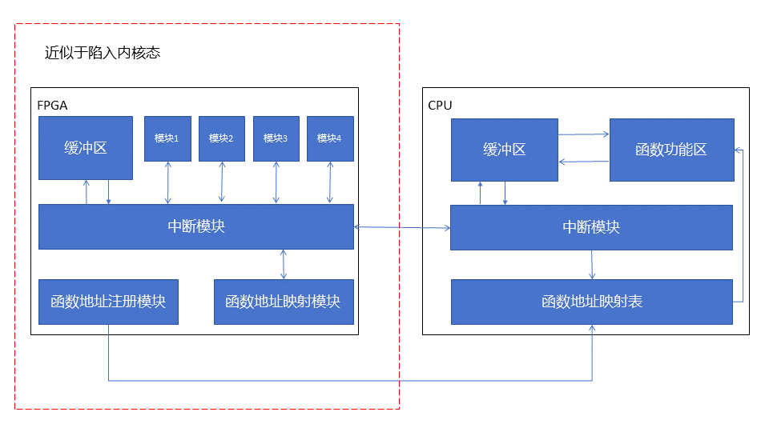
系统结构示意图

Slide 6
系统架构
目前以 CPU 为主, FPGA 为具备计算功能的外设, 来实现 FPGA-CPU 的异构计算.
以一定格式向 FPGA 进行数据交互, 从而实现二者之间的通信
可以通过: 中断, 共享内存, 串口等方式.

Slide 7
数据传输及其协议
软硬件之间存在大量的数据交互, 必须提供简单且高效的数据交互方式 (因为硬件不能处理复杂的信息)
采用类似于系统调用传输信息的方式, 在老式的 x86 系统中, 如果参数多于6个, 所有的参数都会放到栈里
我们可以用类似的方式, 将所有的数据都放入共享内存中, 由函数设计者负责处理参数.

Slide 8
数据协议具体实现
以矩阵乘法为例, 函数约定, 第1,2个参数分别是矩阵行数列数, 然后读取若干个整数, 之后重复以上步骤, 然后计算乘法.
这样可以减少调用者的负担, 直接发送字节流, 按照约定解读这些字节.

Slide 9
数据交互器的设计
由于存在大量的异步读写, 因此我们需要一个专门的内存调度器来处理大量的数据IO
设计参考了linux内核中经典的io_uring模型
将所有异步操作视为事务, 这样可以最小化等待时间

Slide 10
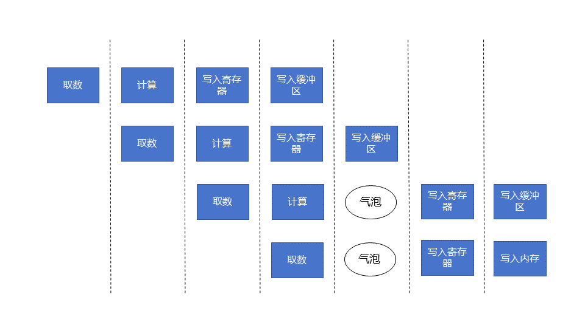
系统的优化
为了充分发挥异步状态机的优势, 可以设计流水线

Slide 11
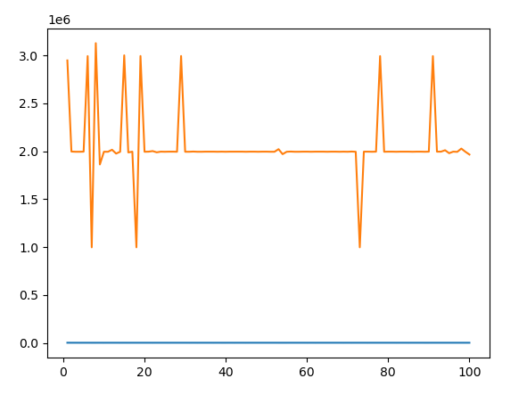
运行效果
目前的测试用例是 1024*1024 的海明窗乘法, 效果如图
可以看出, FPGA 的运行极快, 以数个数量级领先 CPU
一个有趣的观察是, 只要 CPU 将数据发送到DMA, 在函数调用返回之前, FPGA 计算已经完成, 甚至不需要等待.
进一步的实验可能会使用更大量的数据
例如更大规模矩阵乘法, fft等

Slide 12
请各位老师同学批评指正, 提出建议, 谢谢!

